Slide 1
«ІНОЗЕМНА МОВА ПРОФЕСІЙНО-КОМУНІКАТИВНОЇ СПРЯМОВАНОСТІ (АНГЛІЙСЬКА)»

Slide 3
Tourism
Вивчаючи курс
«Іноземна мова професійно-комунікативної спрямованості (англійська)»
ТИ зможешь

Slide 4
перекладати з англійської на українську мову;
складати у письмовій формі відповіді, запрошення, довідкові матеріали;
вести англомовне комерційне листування, використовуючи знання про культури різних країн;
проводити переговори, презентації та інші види ділових заходів;
Практикувати отримані знання у таких країнах

Slide 5
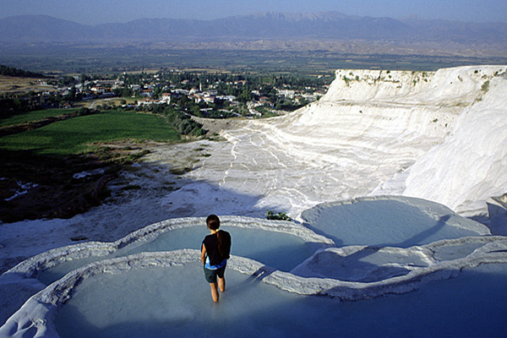
Turkey

Slide 6
Bulgaria

Slide 7
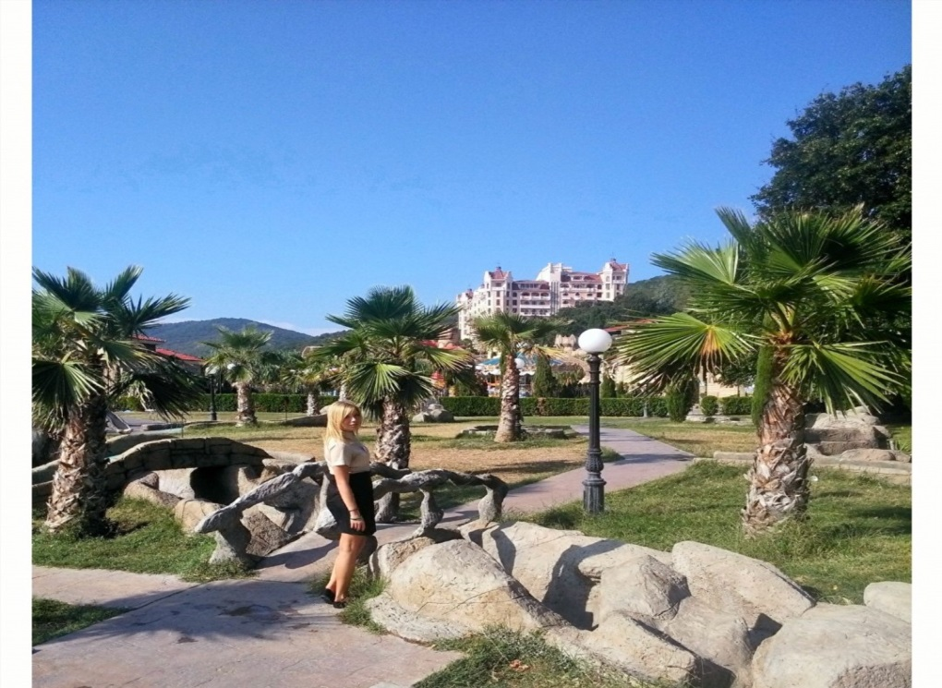
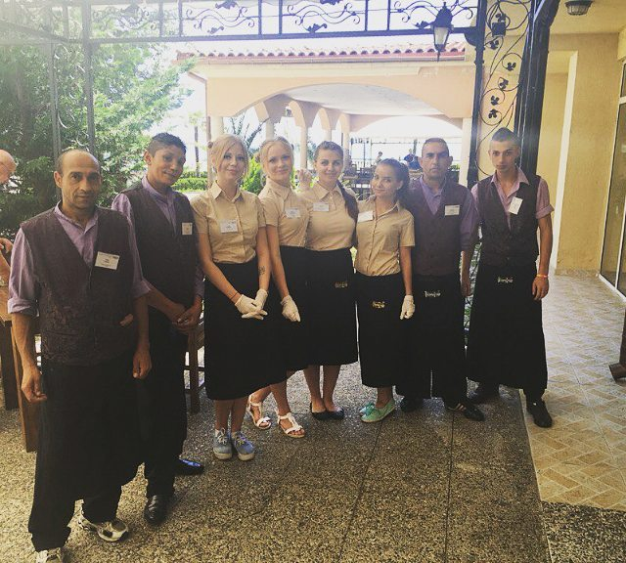

Slide 8
USA

